Slide 1
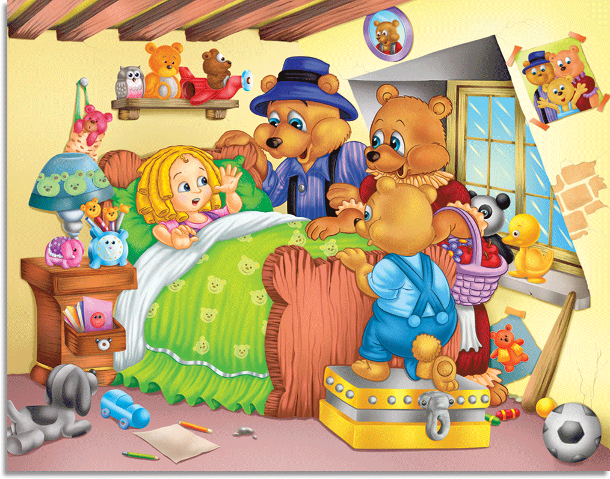
Η Χρυσομαλλούσα και τα τρία αρκουδάκια

Slide 2
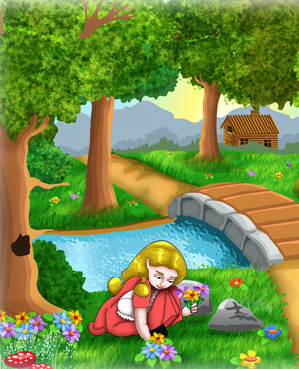
Μια φορά κι έναν καιρό ζούσε ένα μικρό κοριτσάκι με κατάξανθα μαλλιά και το όνομά της ήταν Χρυσομαλλούσα. Ζούσε σε ένα μικρό σπίτι μέσα στο δάσος. Μια μέρα, ενώ έπαιζε στο δάσος, ξαφνικά κατάλαβε ότι χάθηκε. Kαθώς περιπλανιόταν, άρχισε να μαζεύει μαργαρίτες.
σπίτι

Slide 3
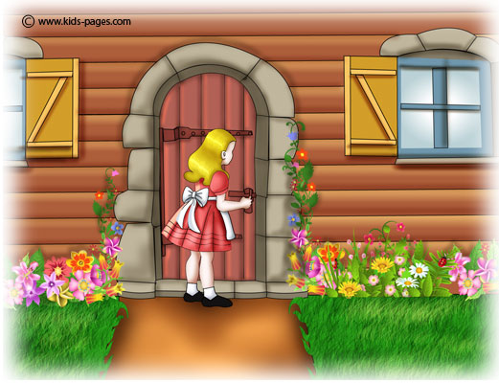
Ξαφνικά είδε μπροστά της ένα μικρό ξύλινο σπίτι. «Τι όμορφο σπίτι», σκέφτηκε η Χρυσομαλλούσα, «αναρωτιέμαι ποιος να μένει εδώ, δεν ακούγεται τίποτα από μέσα»! Χτύπησε το κουδούνι, όμως δεν της άνοιξε κανείς. Γύρισε το πόμολο της πόρτας, την άνοιξε και προχώρησε μέσα.
πόρτα

Slide 4
κουζίνα
Αρχικά πήγε στην κουζίνα. Πάνω στο μεγάλο ξύλινο τραπέζι είδε τρία μπολ με σούπα. Ένα μεγάλο, ένα μεσαίο και ένα μικρότερο. Γεύτηκε και από τα τρία μπολ, αλλά πιο πολύ της άρεσε το μικρότερο μπολ. Έφαγε όλη τη σούπα μαζί με το κουτάλι. Δεν χρησιμοποίησε τα πιάτα.
πιάτα
κουτάλι
μπολ
τραπέζι

Slide 5
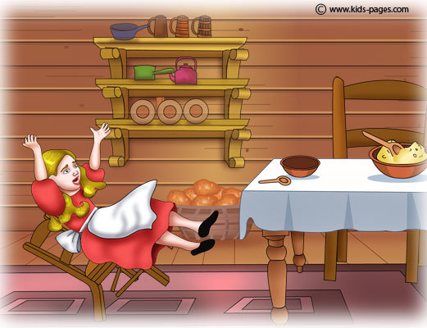
Η Χρυσομαλλούσα είδε τρεις ξύλινες καρέκλες. Όταν κάθισε στη μικρή καρέκλα, ξαφνικά ακούστηκε ένα δυνατό "κρακ" και η μικρή Χρυσομαλλούσα βρέθηκε στο πάτωμα!
καρέκλα
πάτωμα

Slide 6
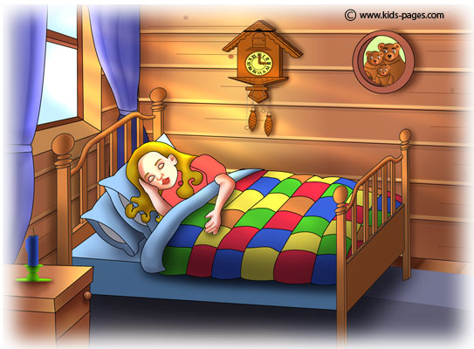
κουρτίνες
υπνοδωμάτιο
Νιώθοντας τον πόνο από το πέσιμο ανέβηκε την ξύλινη σκάλα και βρέθηκε σε ένα υπνοδωμάτιο με τρία κρεβάτια και ένα κομοδίνο. Οι κουρτίνες οι μπλε ήταν ανοικτές. Ήταν πολύ κουρασμένη όμως και έτσι ξάπλωσε στο μικρό κρεβάτι με τα δύο μαξιλάρια όπου και την πήρε ο ύπνος!
κρεβάτι
κομοδίνο

Slide 7
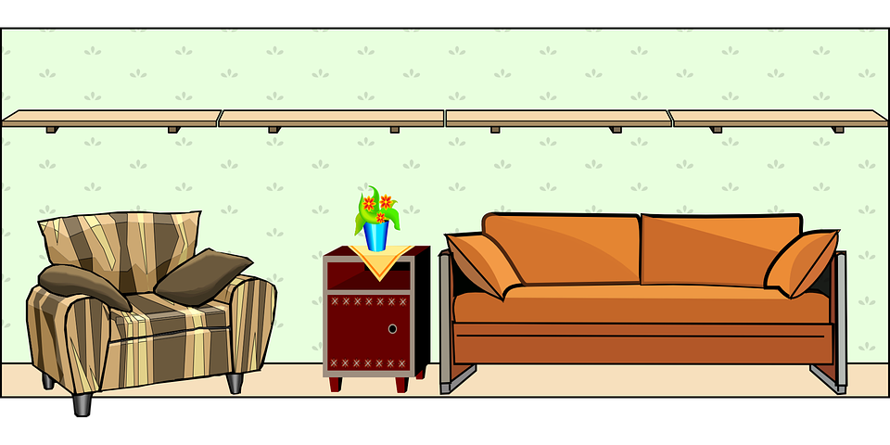
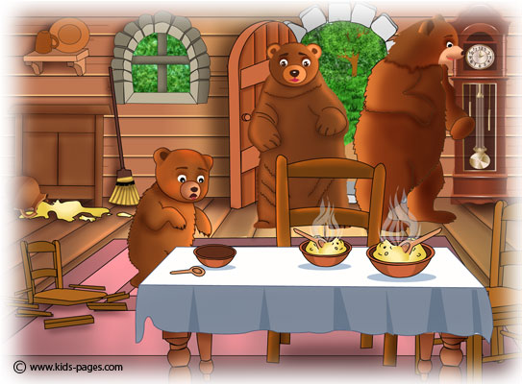
πολυθρόνα
καναπές
σαλόνι
Όσο η μικρή Χρυσομαλλούσα κοιμόταν, οι τρεις αρκούδες, επέστρεψαν! Μόλις είδαν την πόρτα ανοικτή, φοβήθηκαν! Ευτυχώς όμως είδαν ότι η πολυθρόνα και ο καναπές στο σαλόνι, ήταν στην θέση τους.

Slide 8
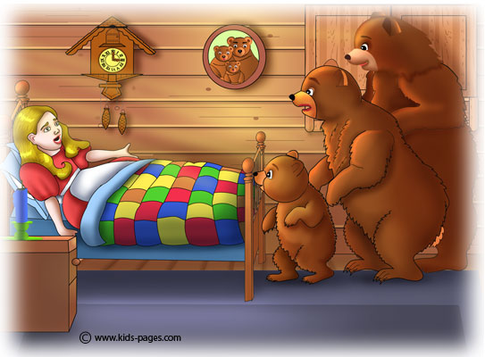
υπνοδωμάτιο
χαλί
Σιγά σιγά οι τρεις αρκούδες ανέβηκαν στο υπνοδωμάτιο με το μπλε χαλί, όπου βρήκαν τη Χρυσομαλλούσα να κοιμάται! Μόλις άνοιξε τα μάτια της και είδε τις τρεις αρκούδες πάγωσε από το φόβο της.

Slide 9
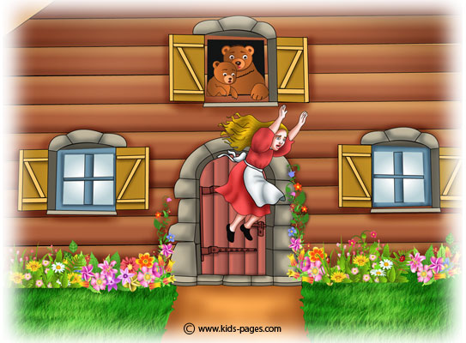
Με ένα μεγάλο σάλτο πήδηξε από το παράθυρο στον κήπο και άρχισε να τρέχει μέσα στο δάσος και δεν σταμάτησε να τρέχει μέχρι που έφτασε στο σπίτι της.
κήπος
παράθυρο

Slide 10
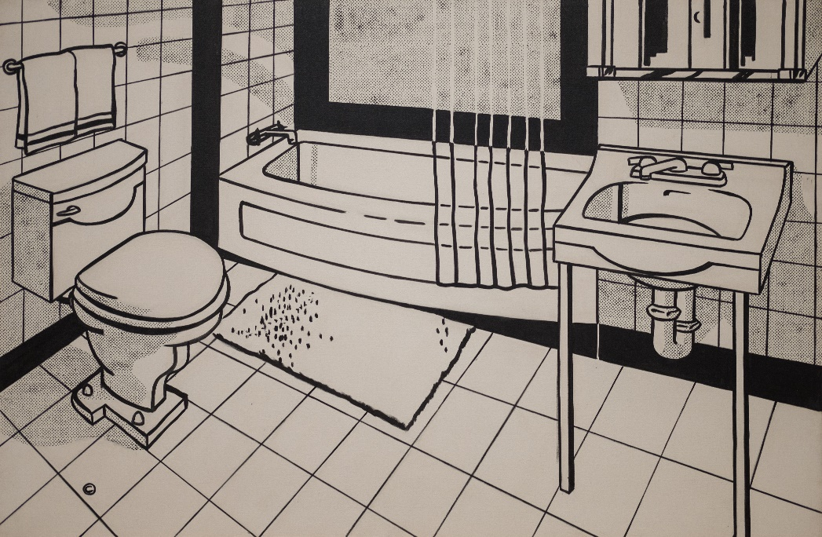
πετσέτα
νιπτήρας
Μόλις έφτασε στο σπίτι της, πήγε στην τουαλέτα για να πλύνει τα ρούχα της στον νιπτήρα και να κάνει ένα ζεστό μπάνιο στην μπανιέρα. Αφού σκουπίστηκε με την πετσέτα, αποφάσισε να πάει επίσκεψη στο σπίτι των αρκούδων για να τους ζητήσει συγγνώμη.
μπανιέρα
τουαλέτα
This Photo by Unknown Author is licensed under CC BY-SA

Slide 11
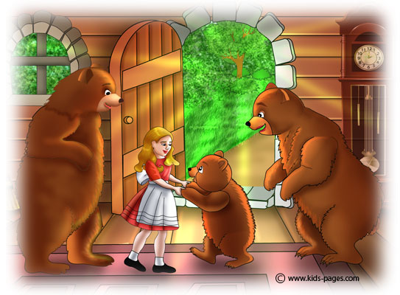
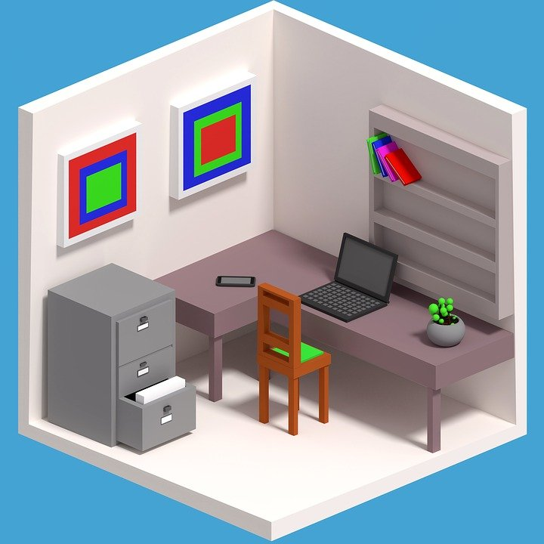
Όταν έφτασε εκεί, ζήτησε συγγνώμη και αμέσως έγιναν φίλοι. Έτσι το μικρό αρκουδάκι την προσκάλεσε να πάνε στο γραφείο του για να παίξουν στον ηλεκτρονικό υπολογιστή και να διαβάσουν βιβλία από τη βιβλιοθήκη του. Κι έζησαν αυτοί καλά κι εμείς καλύτερα!
βιβλιοθήκη
ηλεκτρονικός υπολογιστής
γραφείο

